Slide 1





Slide 2


2
주제선정배경
워크플로우
데이터수집 및 전처리
피쳐셀렉션
모델링
모델성능평가
결론

Slide 3














3

Slide 4







4

Slide 5
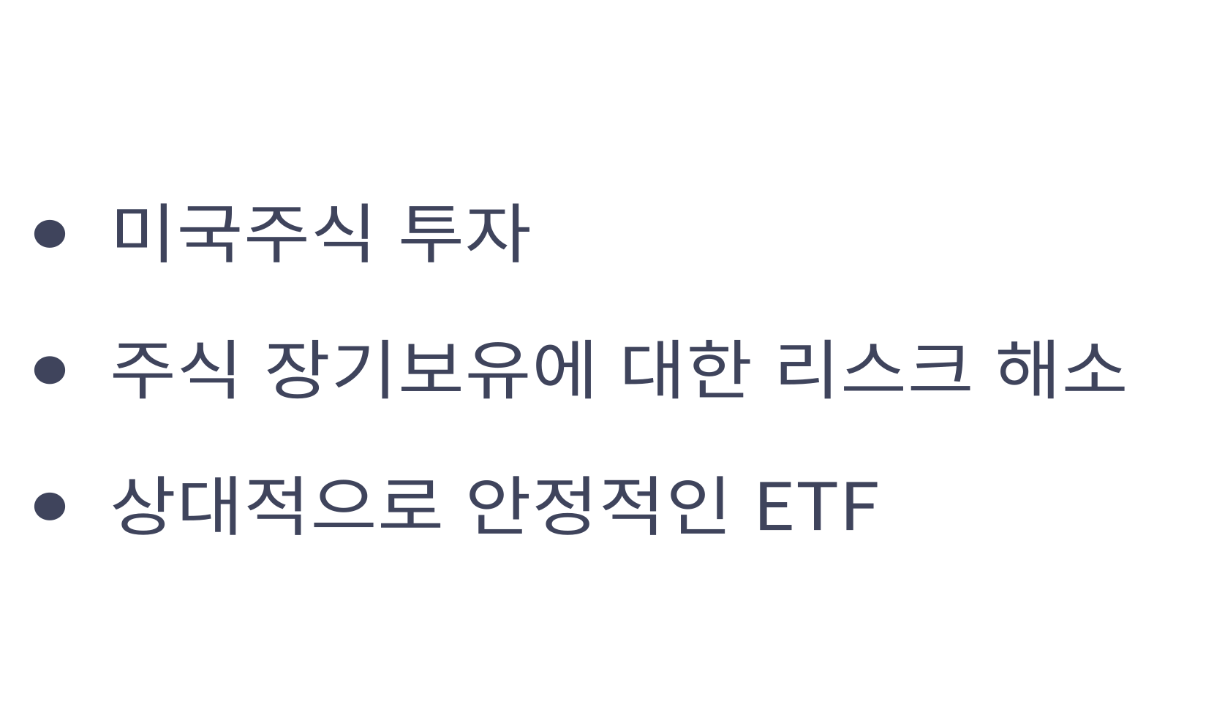


5

Slide 6



6
6

Slide 7
7

Slide 8






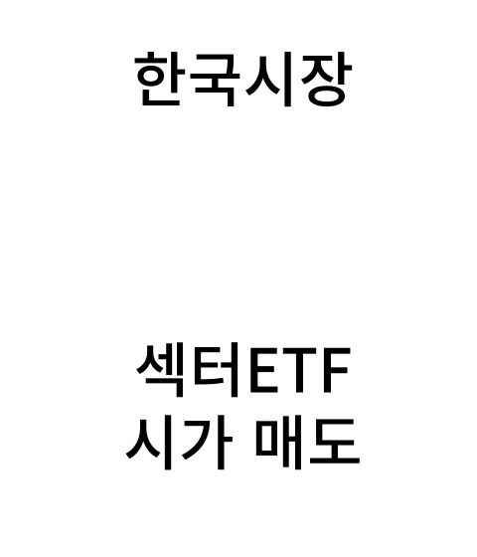
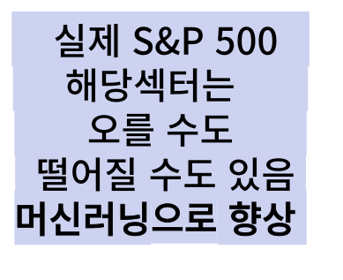



8

Slide 9
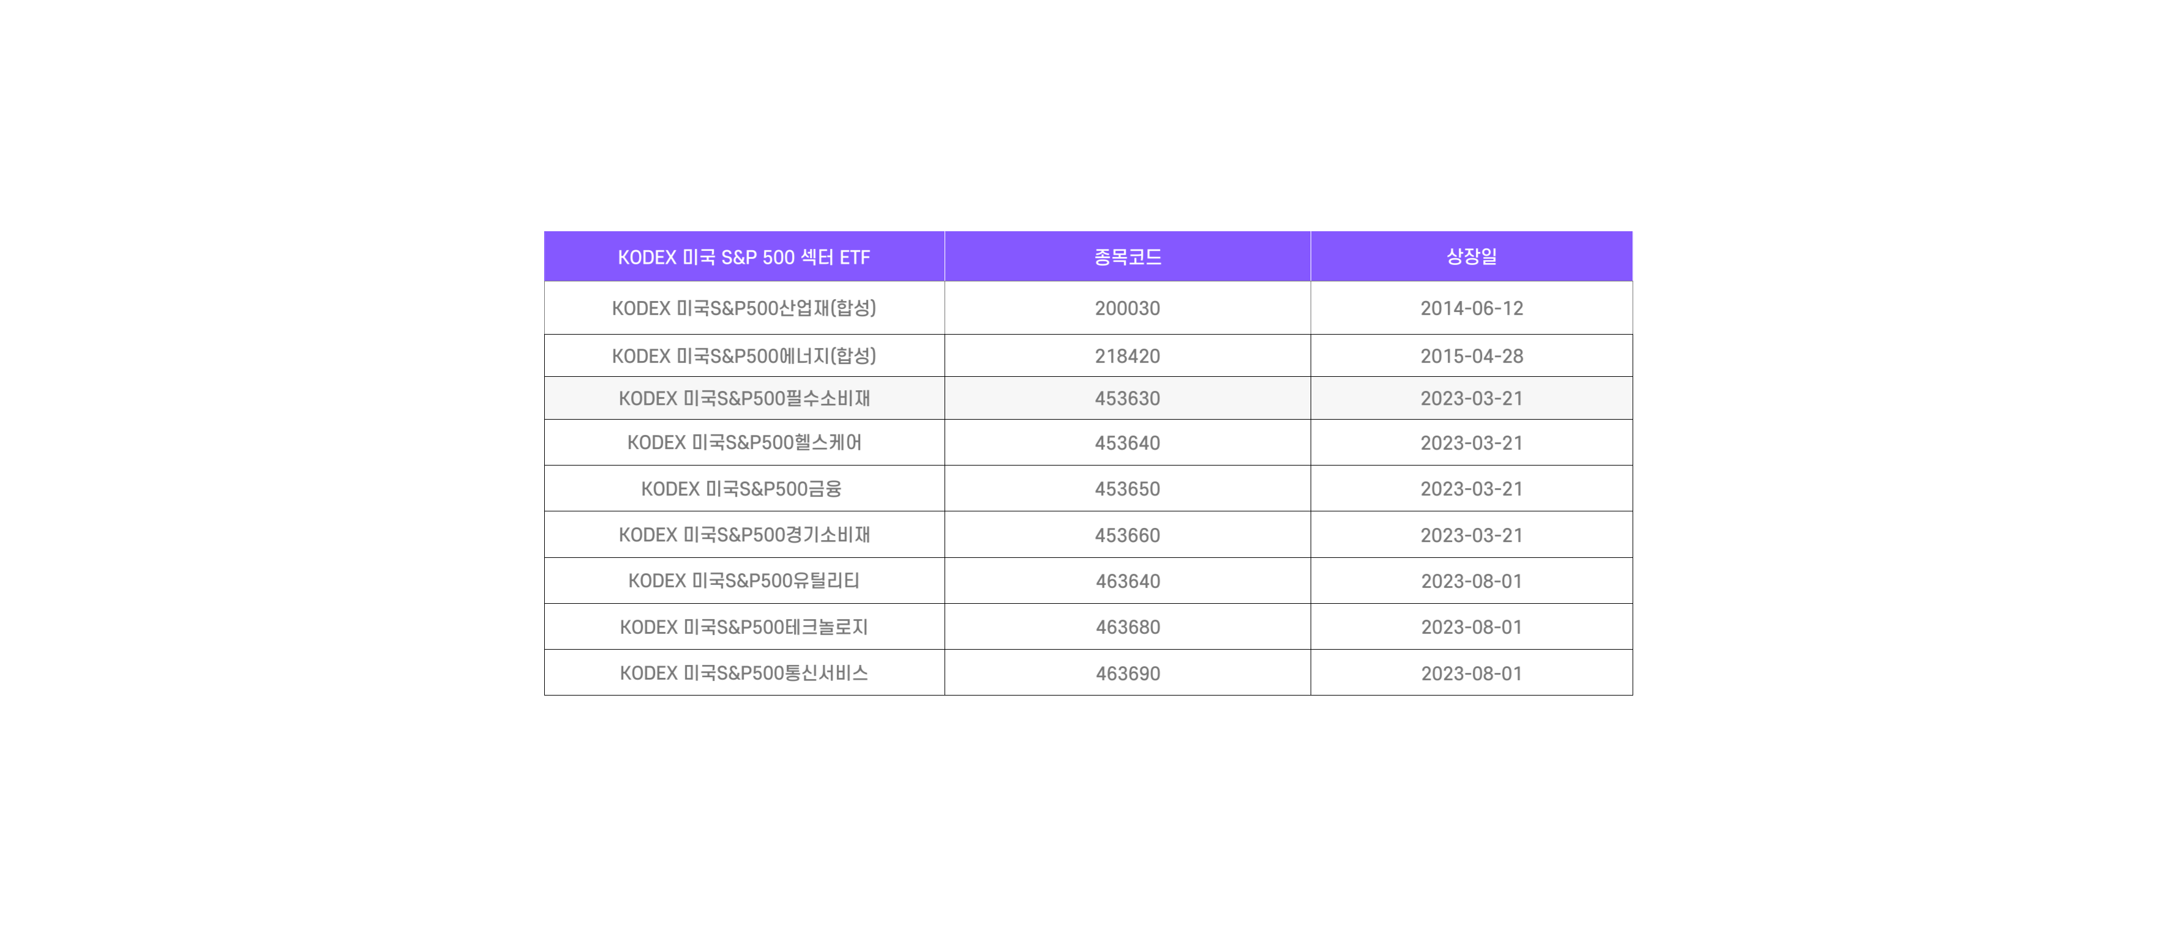


9

Slide 10


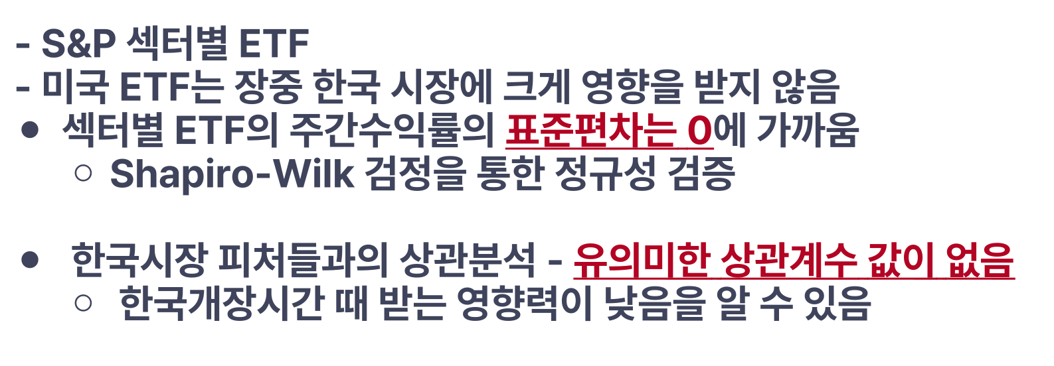
10

Slide 11

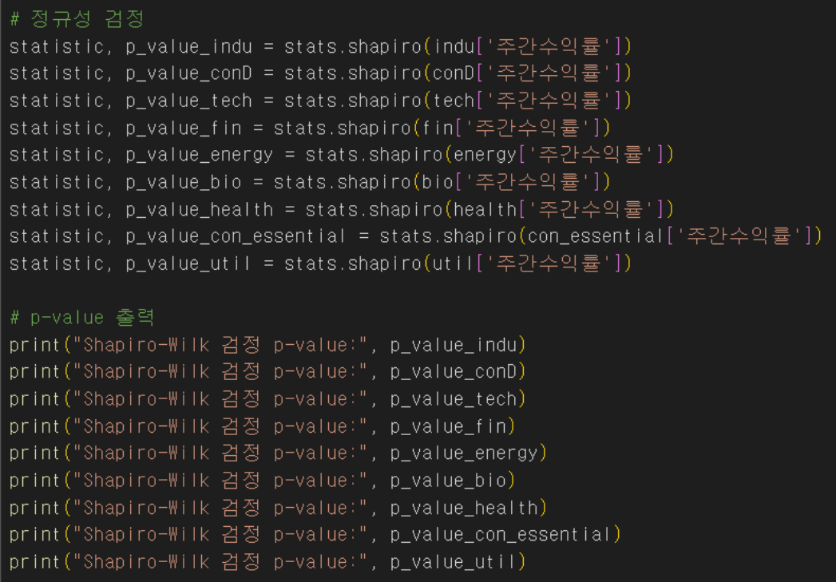
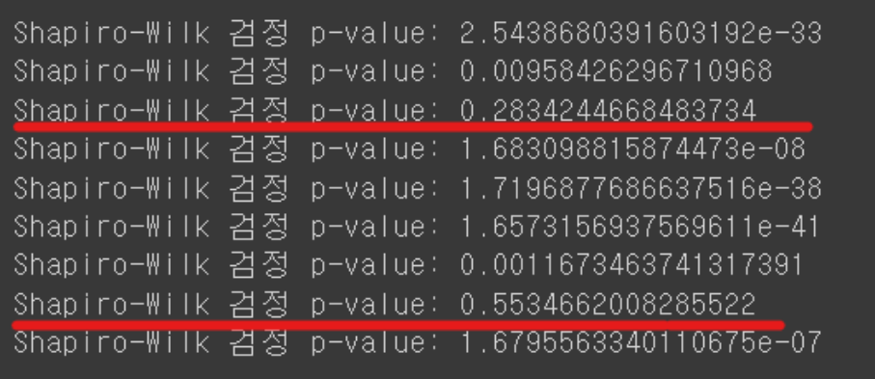
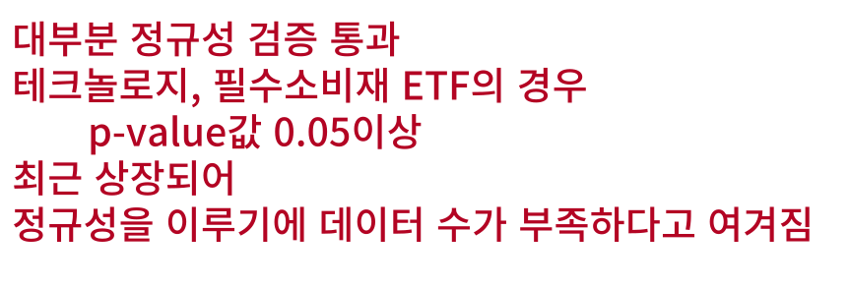

11

Slide 12
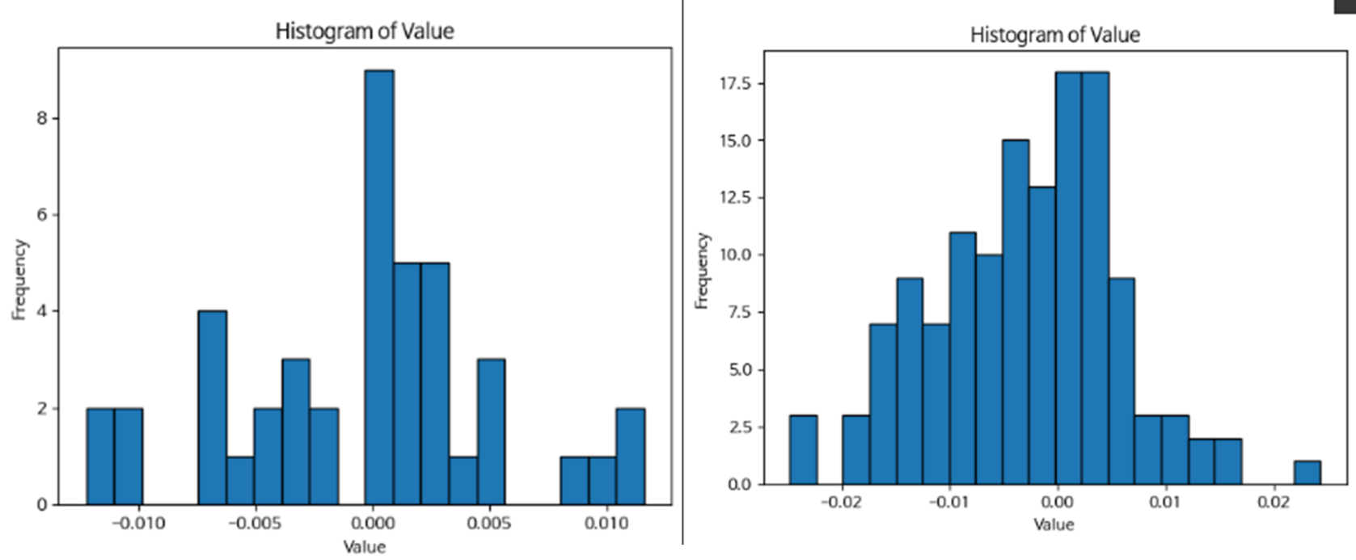
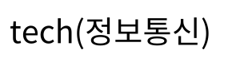
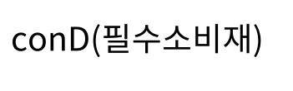
12

Slide 13
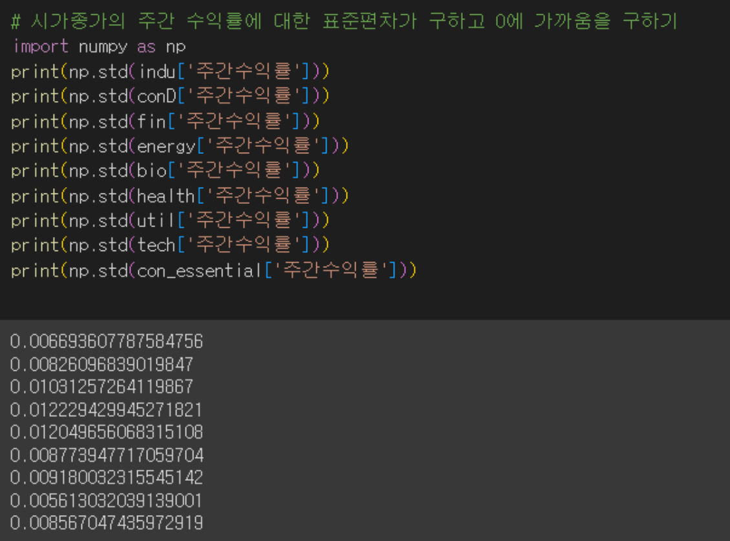

13

Slide 14

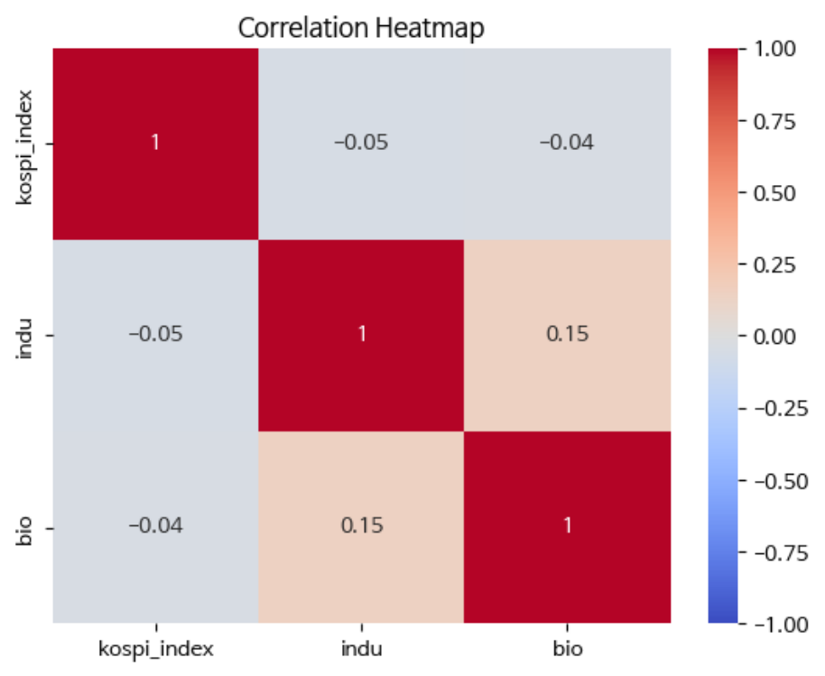
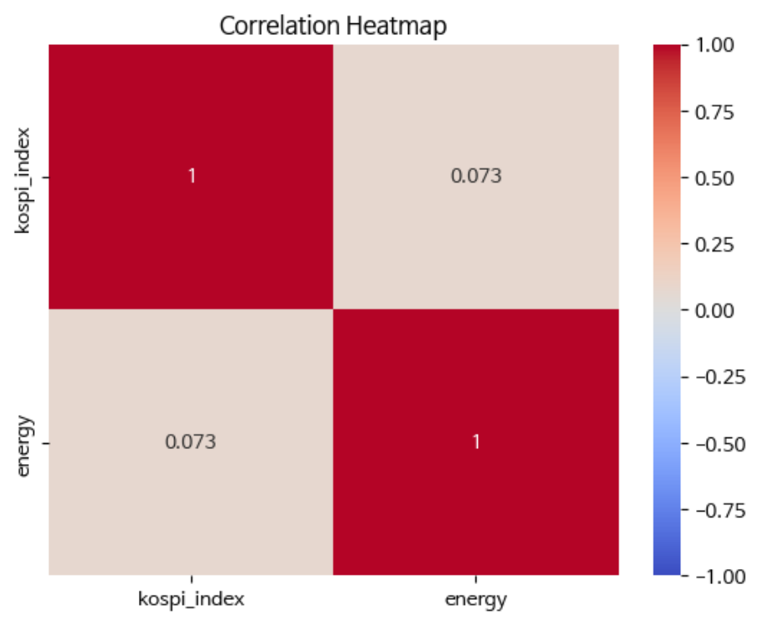


14

Slide 15
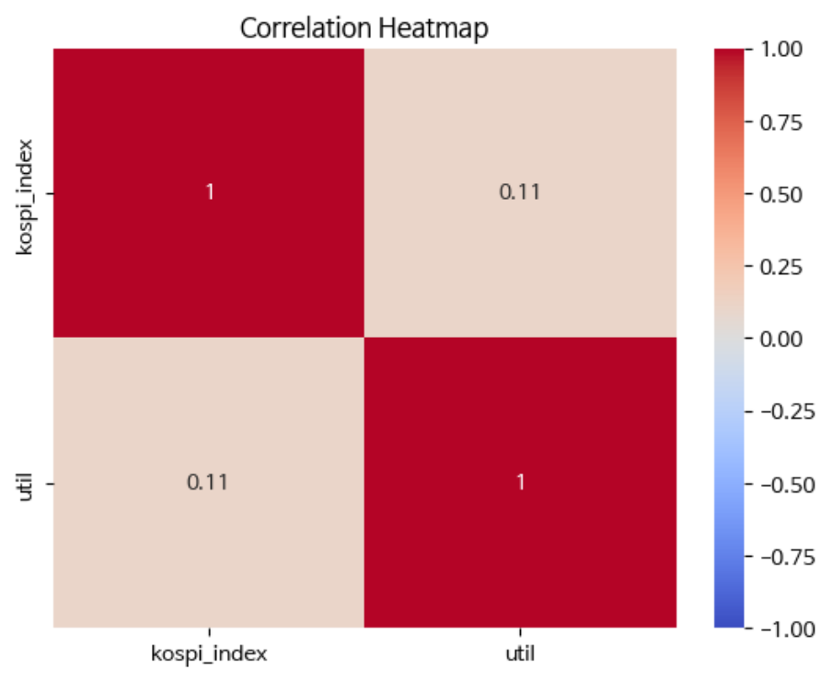
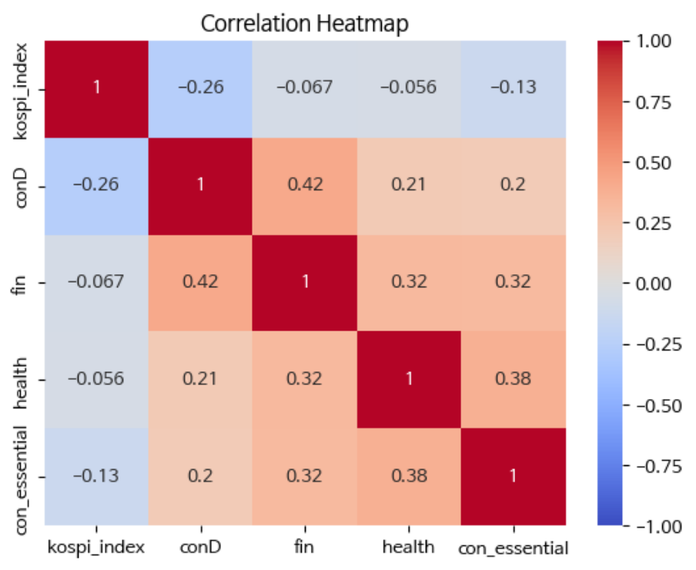

15

Slide 16
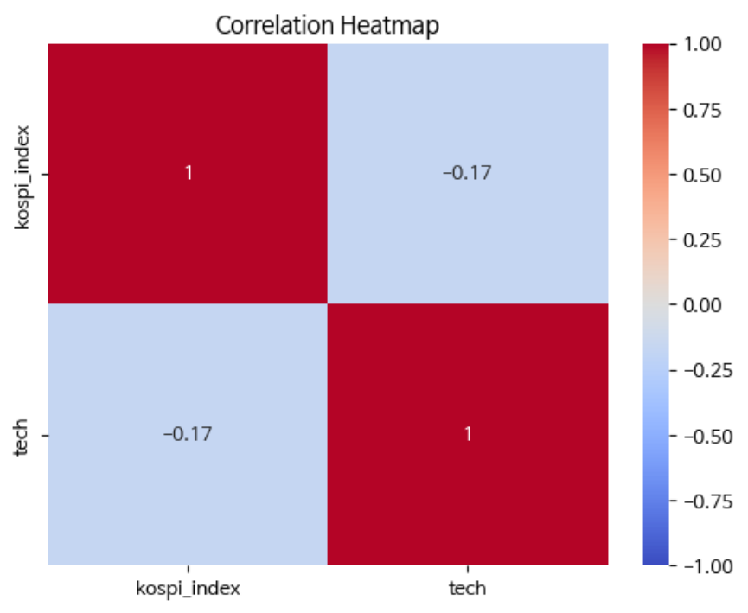


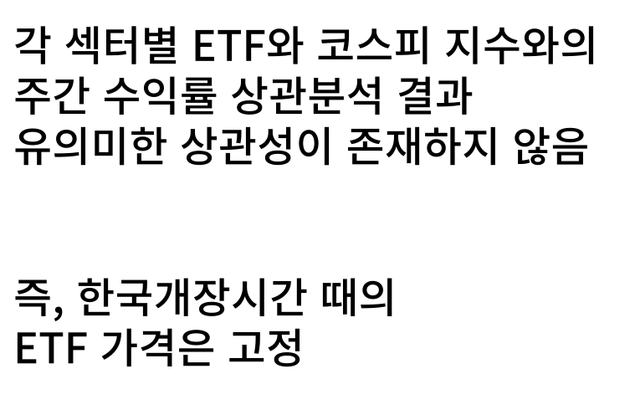
16

Slide 17









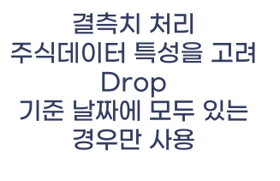




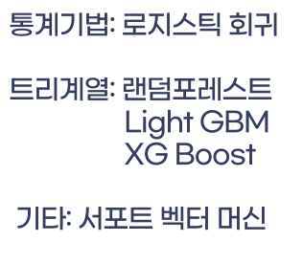

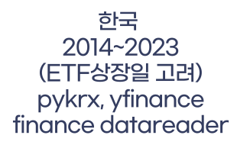
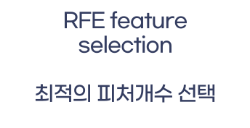





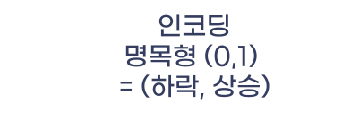

17

Slide 18





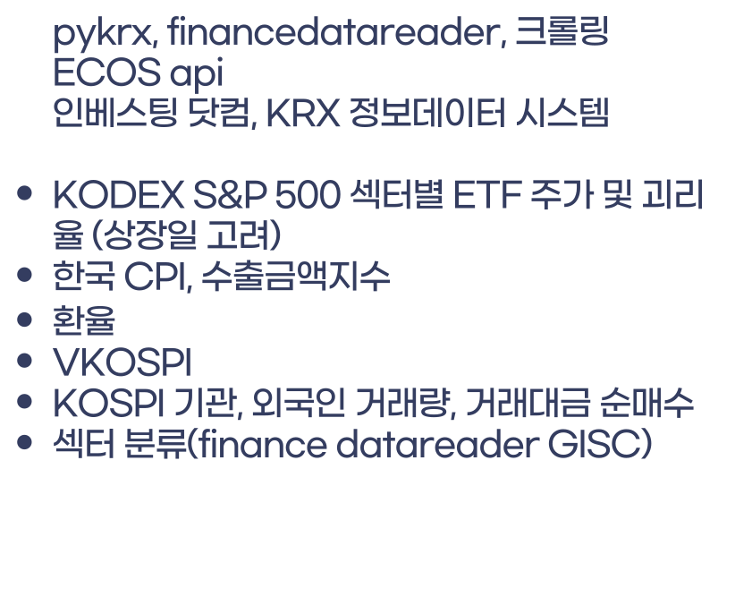
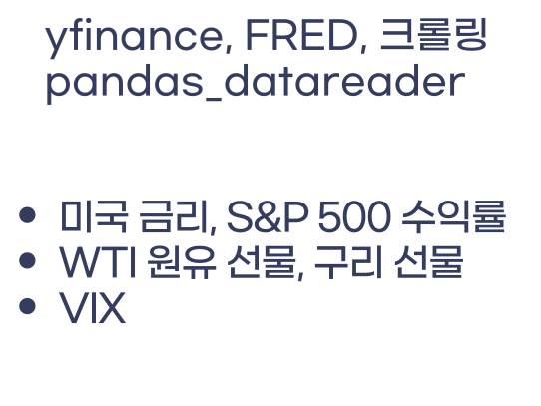
18

Slide 19



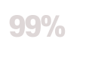

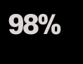

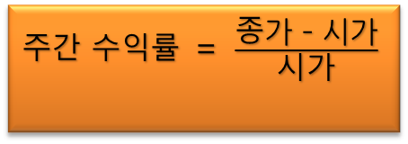
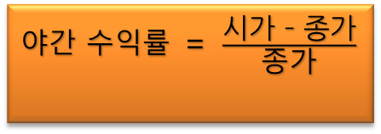
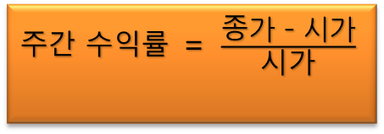
19
한국
중요 피쳐
10/12
10/12 06:00
10/12 12:00
10/12 18:00
10/13 00:00
10/13 06:00
$\text{주}\text{간} \text{수익률}$ = $\frac{종\text{가 }\text{– }시\text{가}}{시가}$
$\text{야간} \text{수익률}$ = $\frac{\text{시가 }\text{– }\text{종가}}{종가}$
미국
중요 피쳐
10/11 12:00
10/11 18:00
10/12 00:00
10/12 06:00
10/12 12:00
10/12 18:00
$\text{주}\text{간} \text{수익률}$ = $\frac{종\text{가 }\text{– }시\text{가}}{시가}$

Slide 20

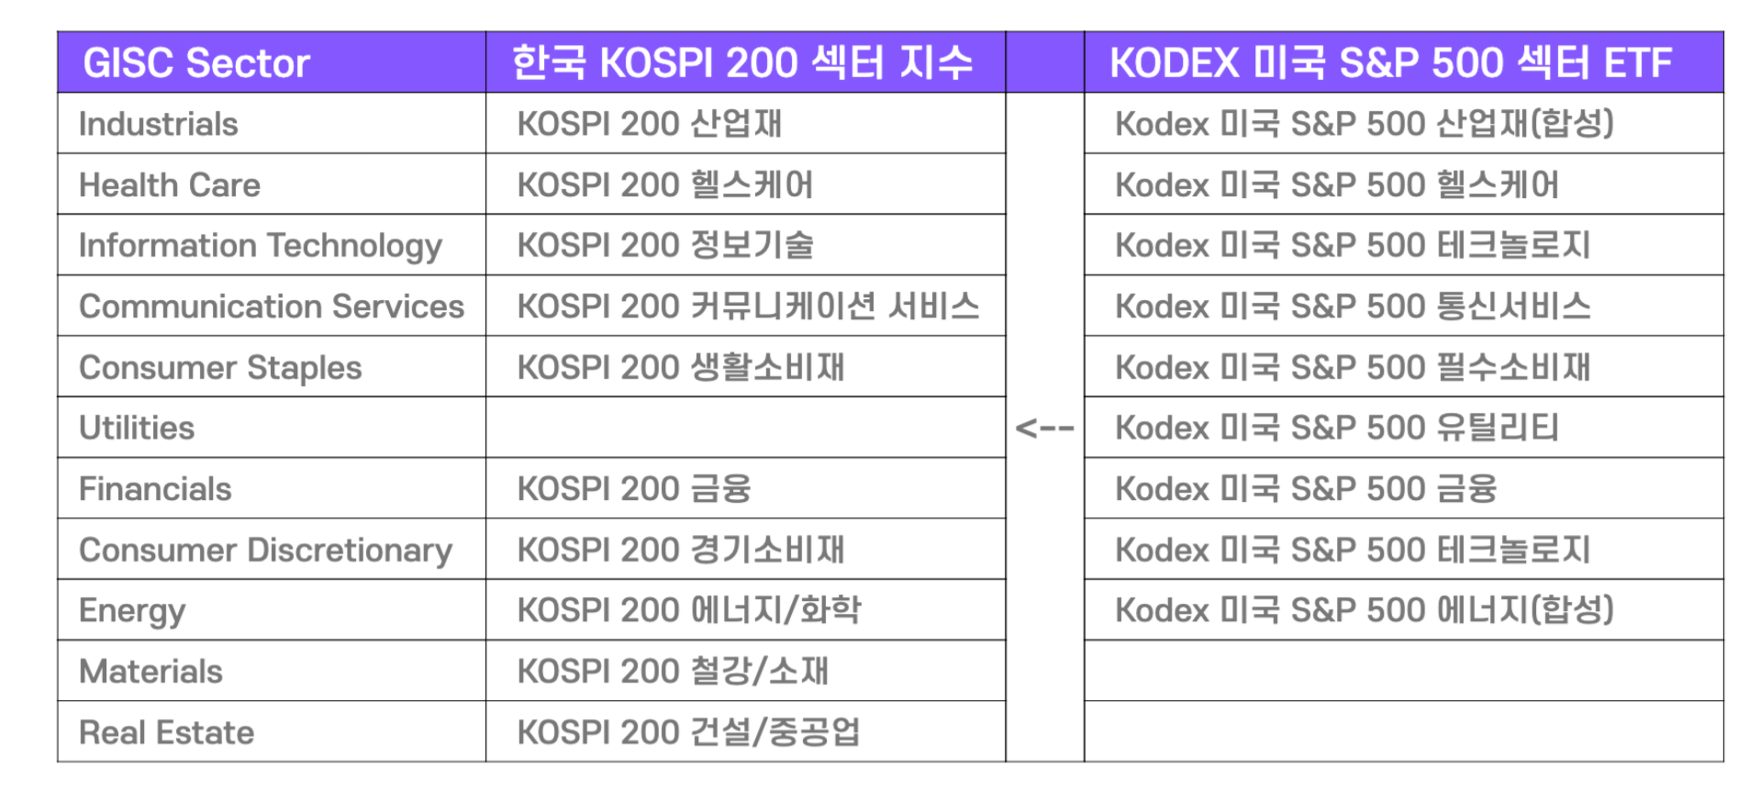
20

Slide 21
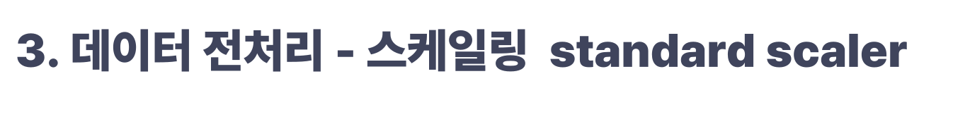

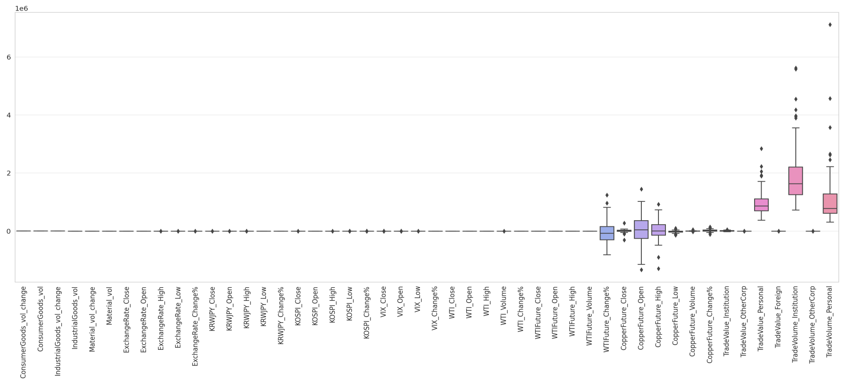

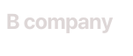
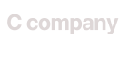
21

Slide 22

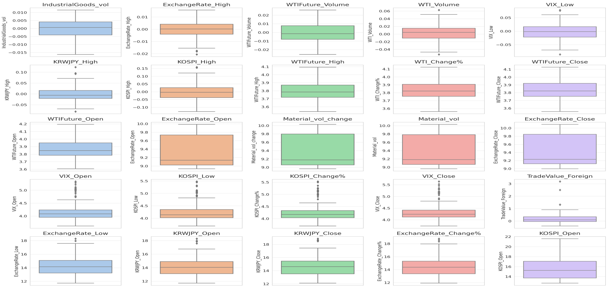
22

Slide 23

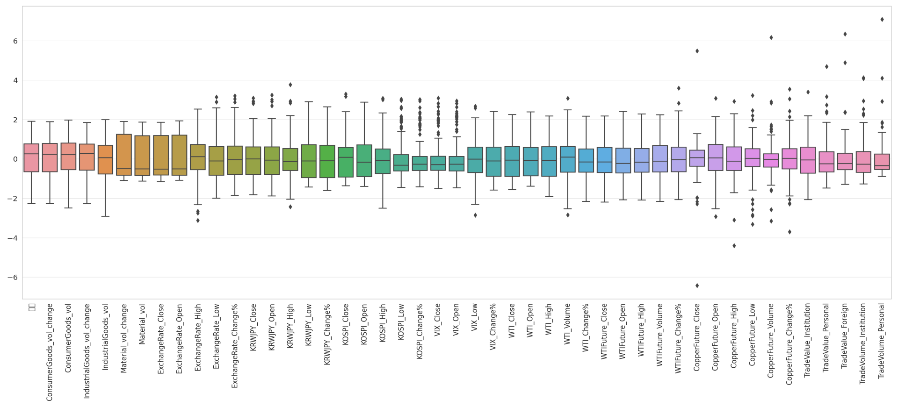
23

Slide 24




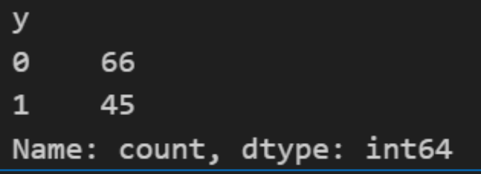
24

Slide 25





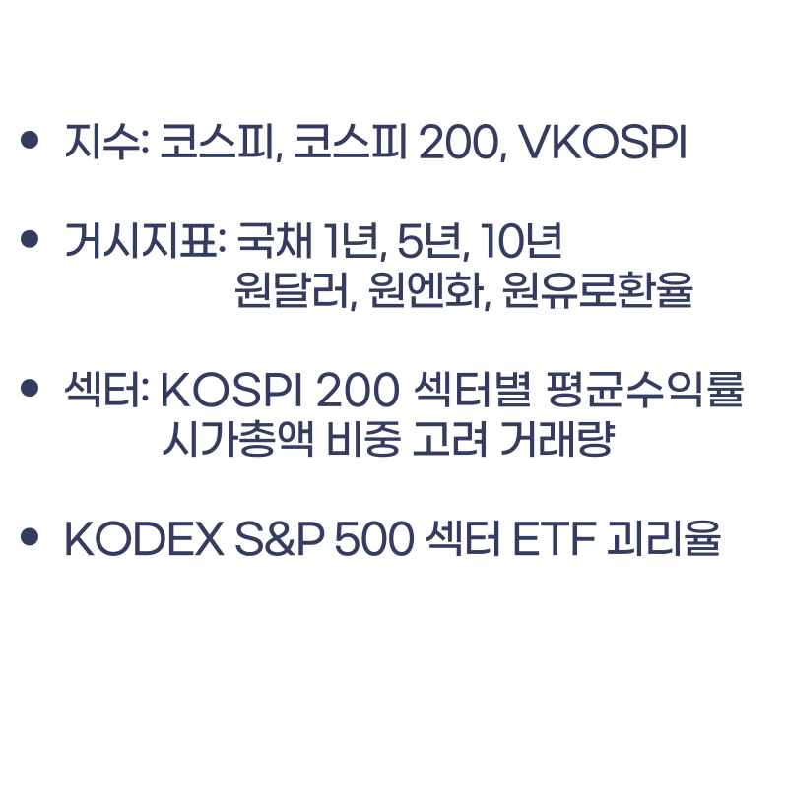
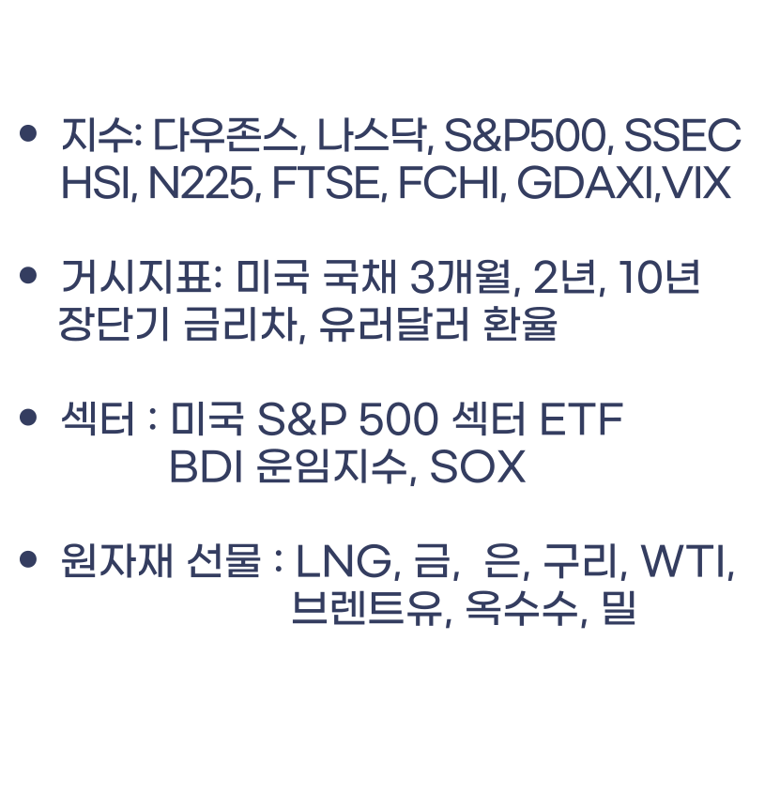
25

Slide 26


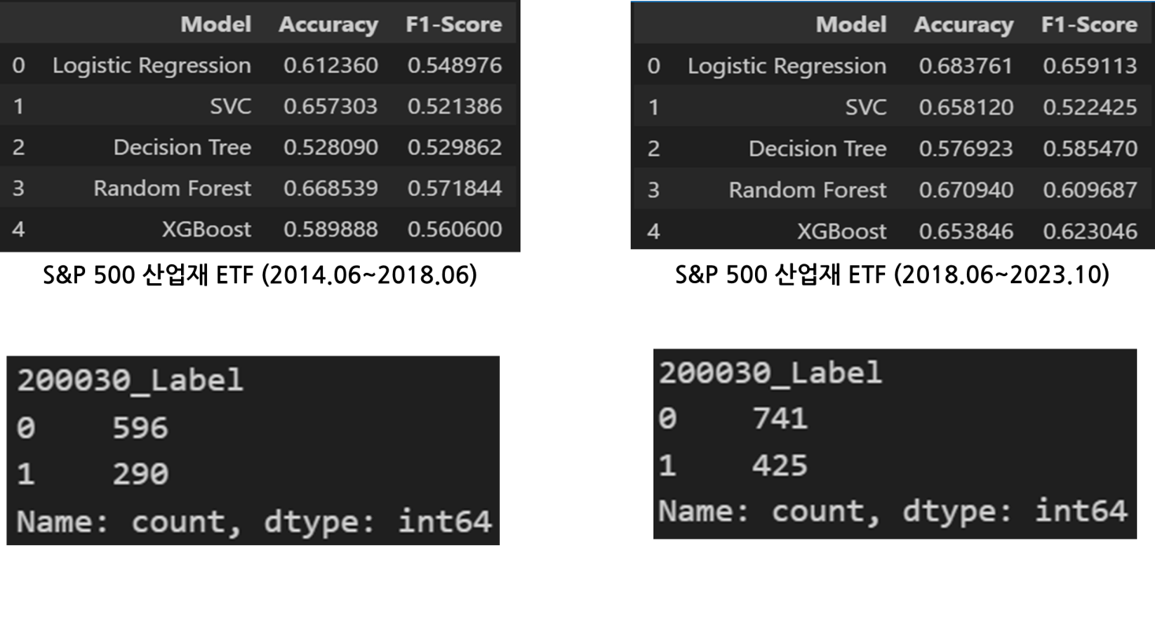

26

Slide 27
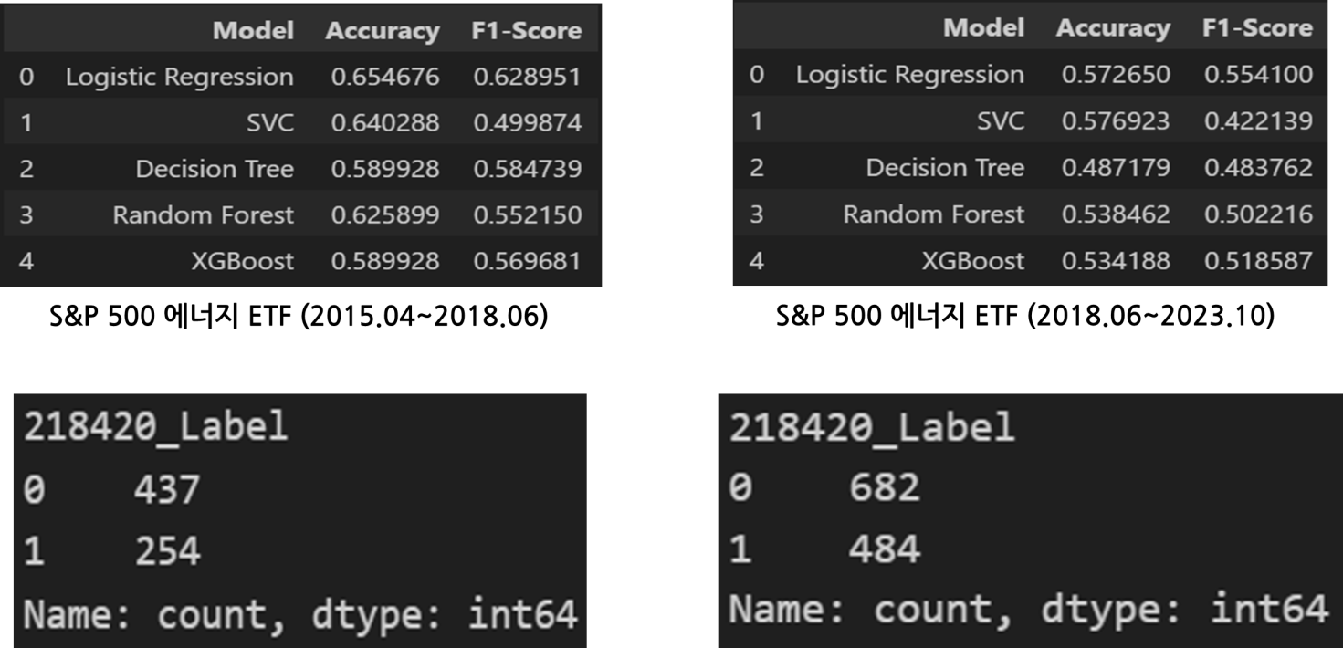

27

Slide 28
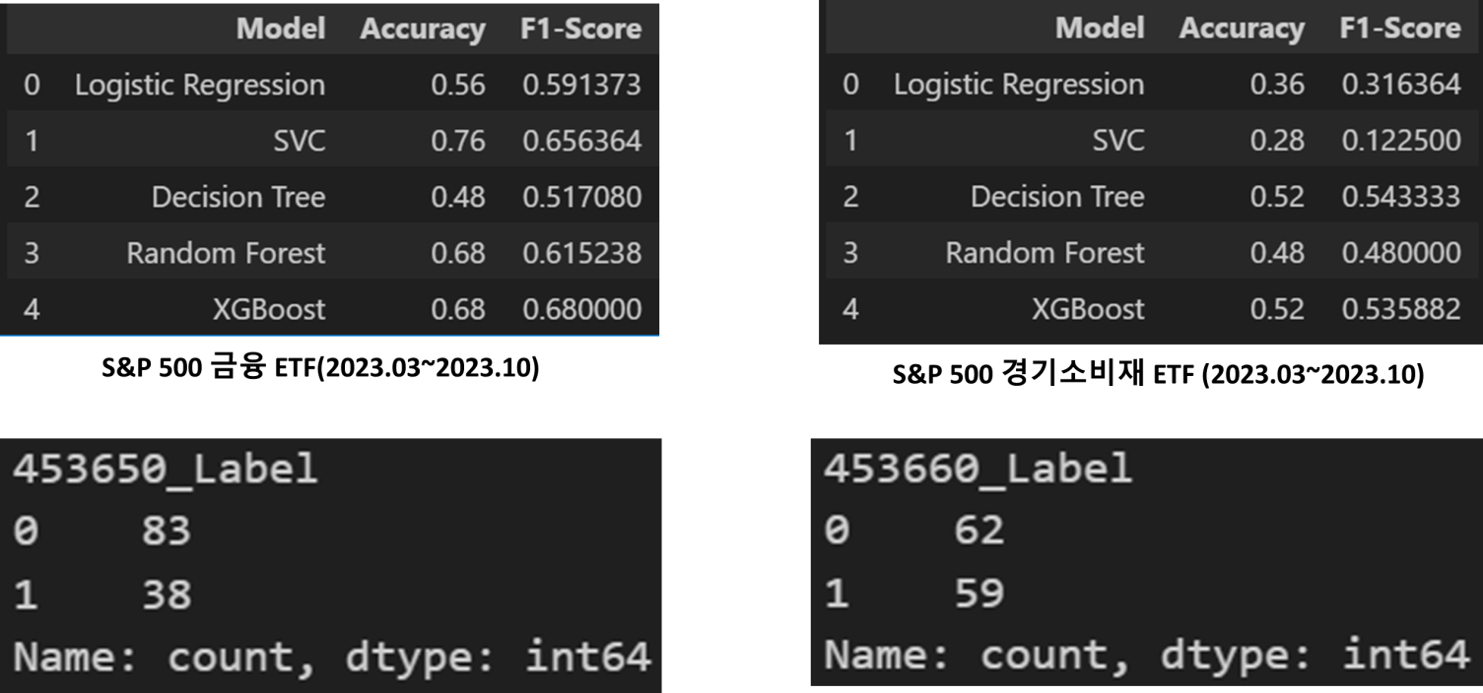
28

Slide 29
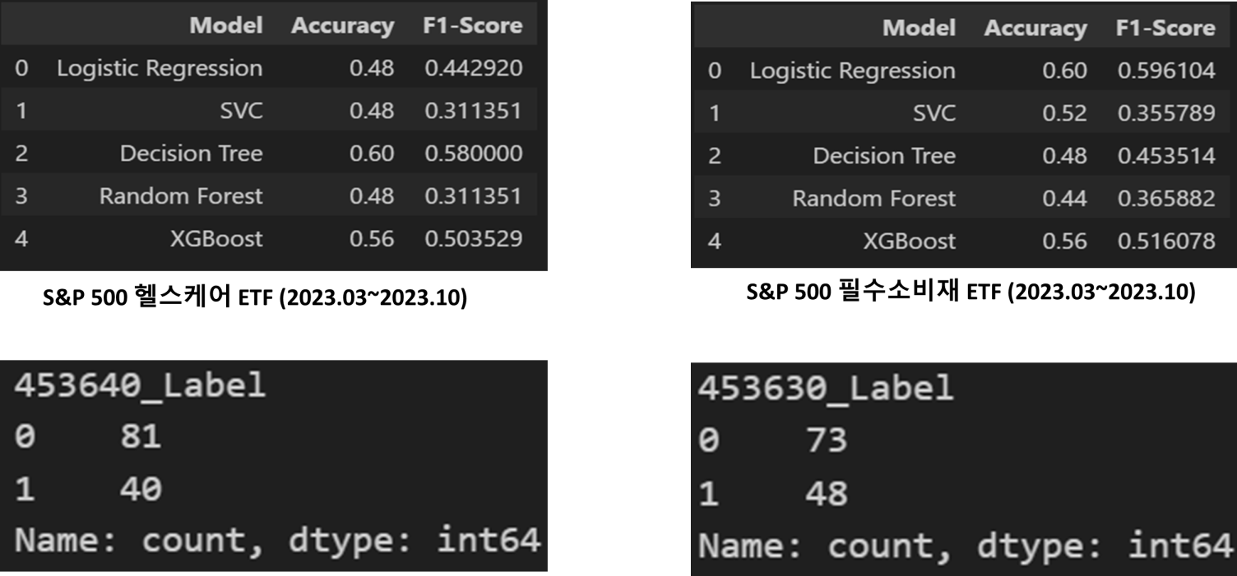
29

Slide 30


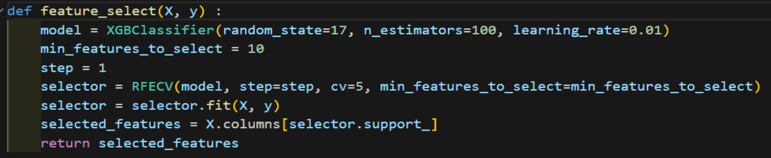
30
모델 설정: XG Boost Classifier
최소 피쳐개수 설정 : 10개
섹터별 알맞은 피터개수 산출

Slide 31
31
2018년 6월 에너지
- 원엔화 환율 주간수익률, 고가저가비율
- 코스피 고가 저가 비율, SOX
- 원자재: WTI, LNG
- S&P 500 거래량
- 섹터: 정보통신, 에너지, 경기소비재, 통신서비스

Slide 32

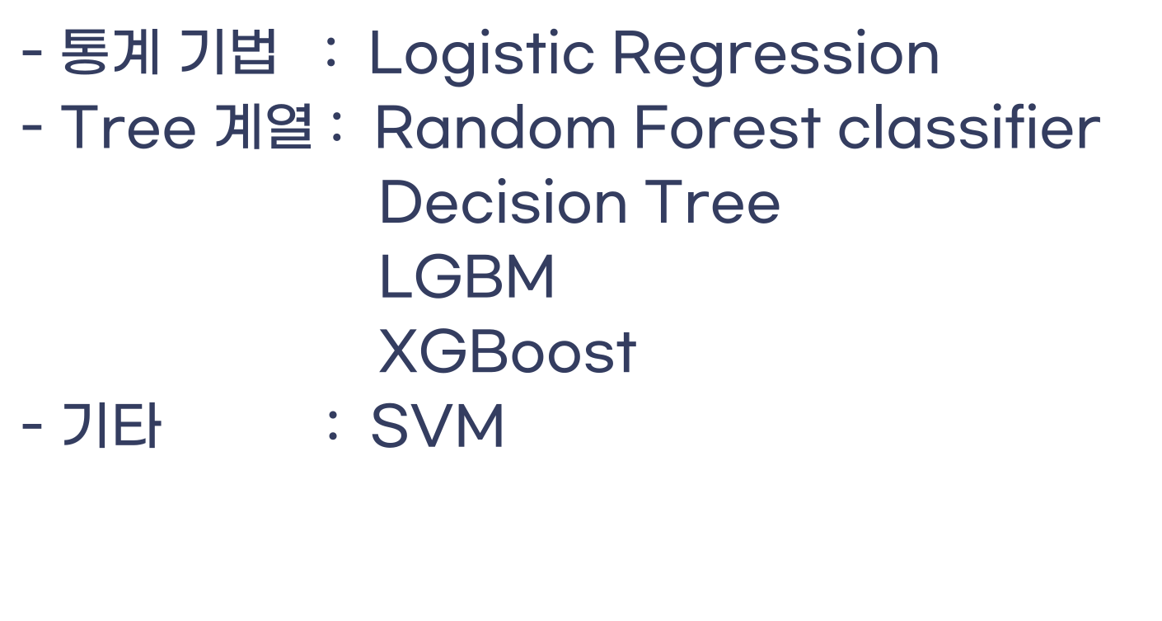
32

Slide 33





33

Slide 34
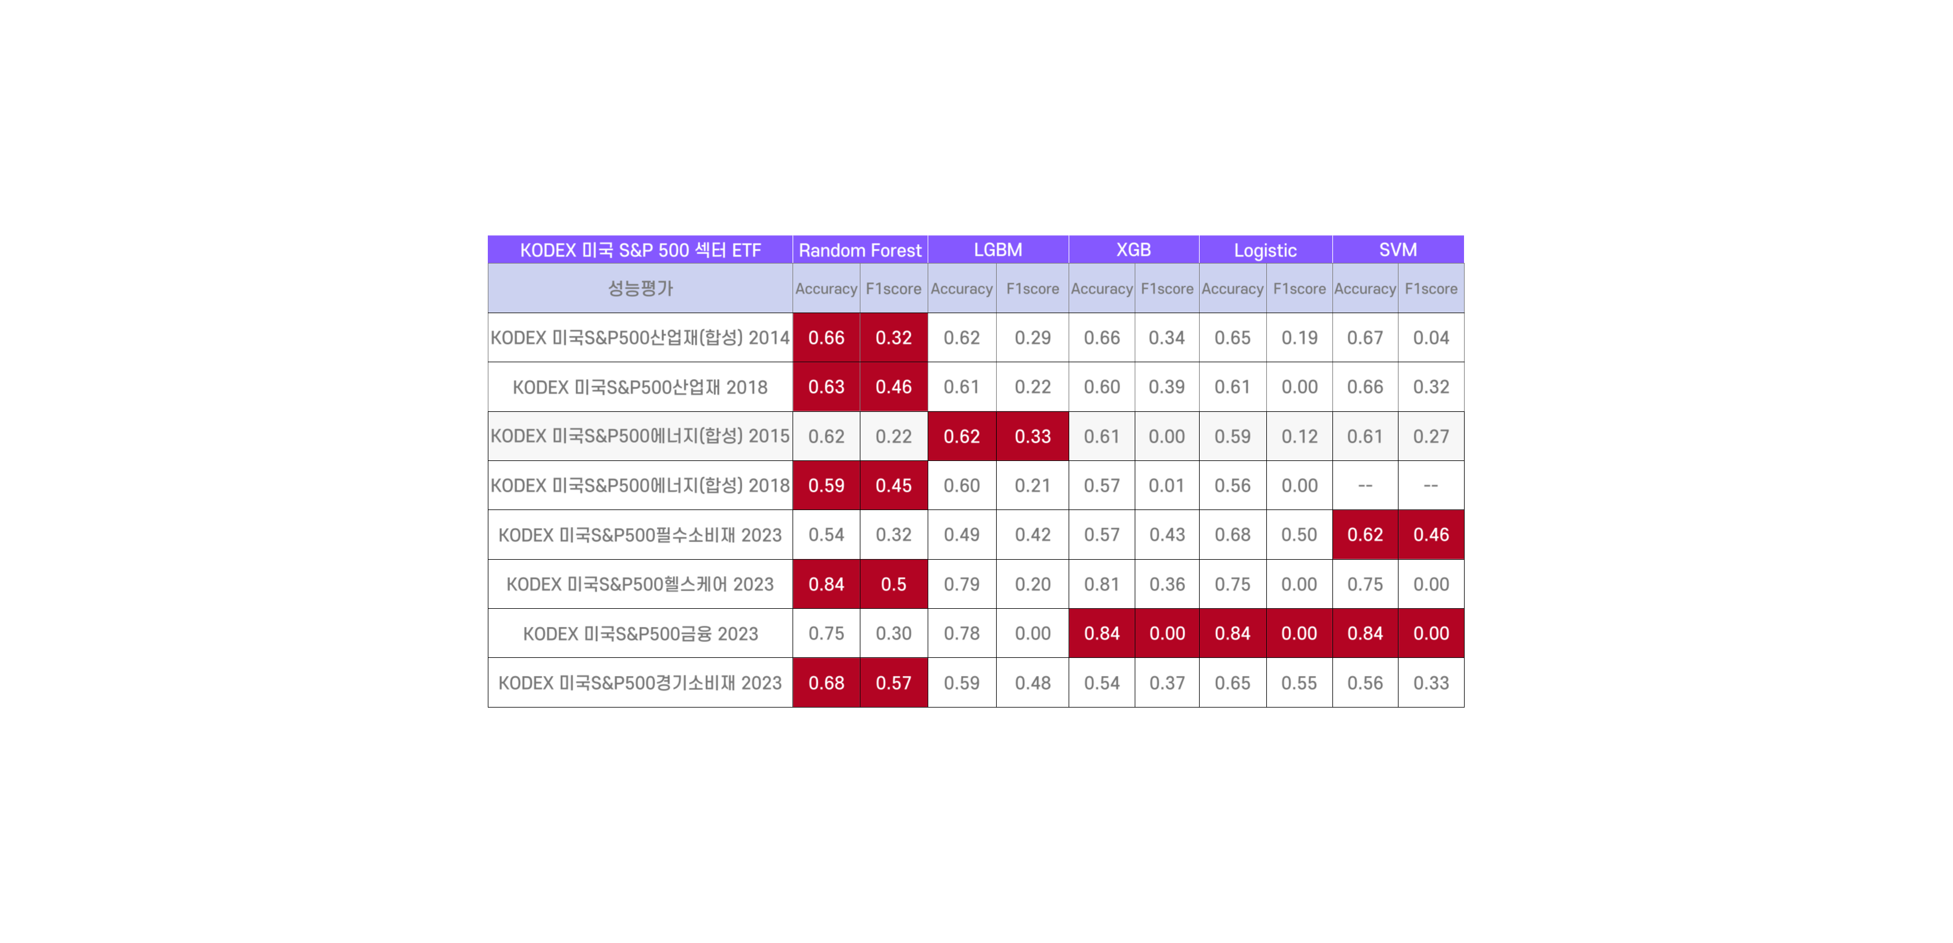

34

Slide 35
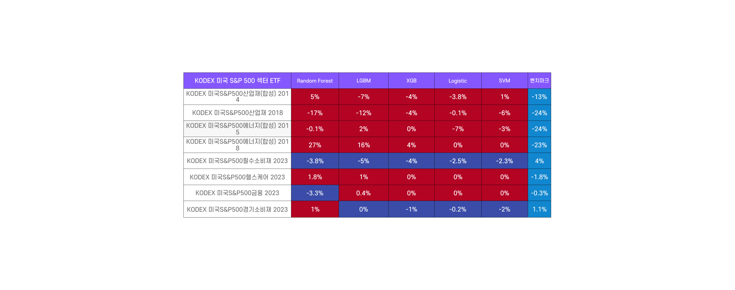

35

Slide 36

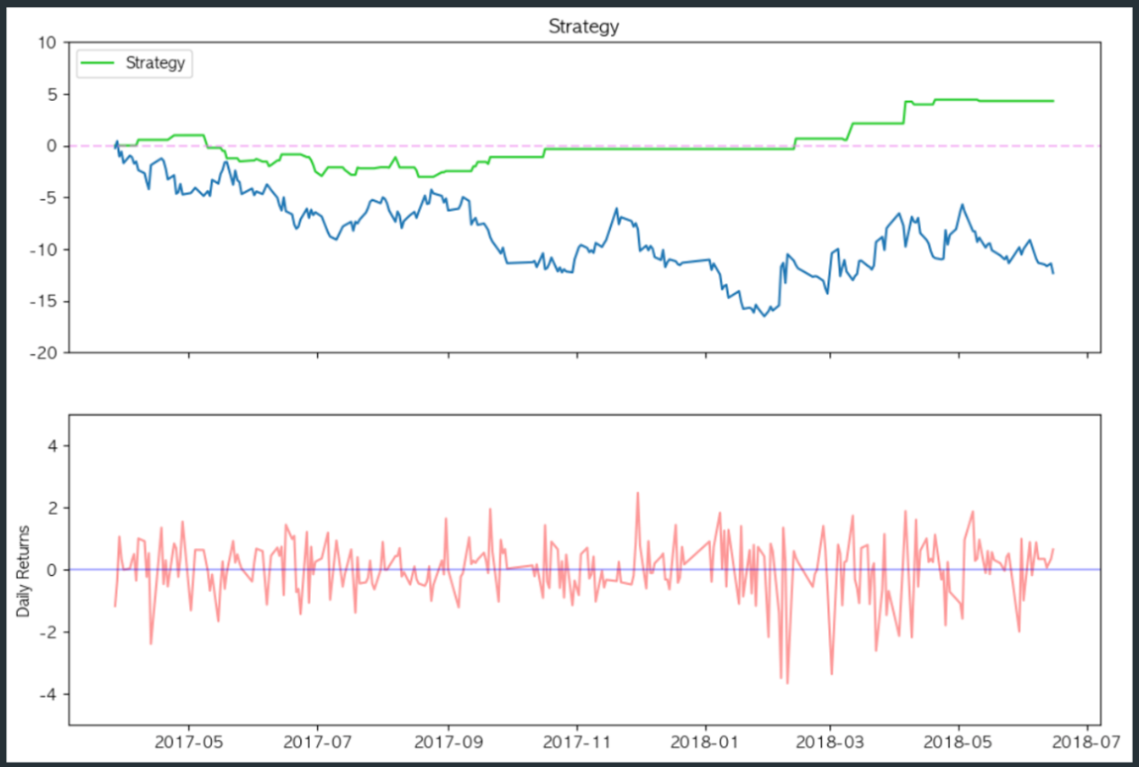
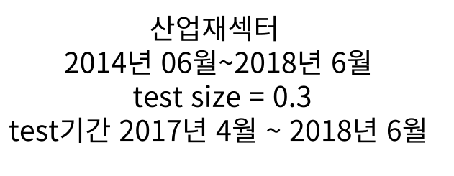

36

Slide 37




37

Slide 38




38

Slide 39




39

Slide 40




40

Slide 41




41

Slide 42




42

Slide 43




43

Slide 44


44

Slide 45







45

Slide 46





최근상장 ETF로 인한 일부 섹터의 한계점 존재

Slide 47



